Slide 1
Motivação
As medidas são ferramentas básicas importantes para a medição e descrição de diferentes características de um conjunto de dados;
Estudaremos:
Medidas de Posição Central;
Medidas de Dispersão;
Medidas de Posição;
Medidas de Assimetria e Curtose.

Slide 2
Medidas de Posição Central
Definição
Representam os fenômenos pelos seus valores médios, em torno dos quais tendem a concentrar-se os dados.
Dentre todas as medidas de tendência central, veremos:
1.1. Média;
1.2. Mediana;
1.3. Moda

Slide 3
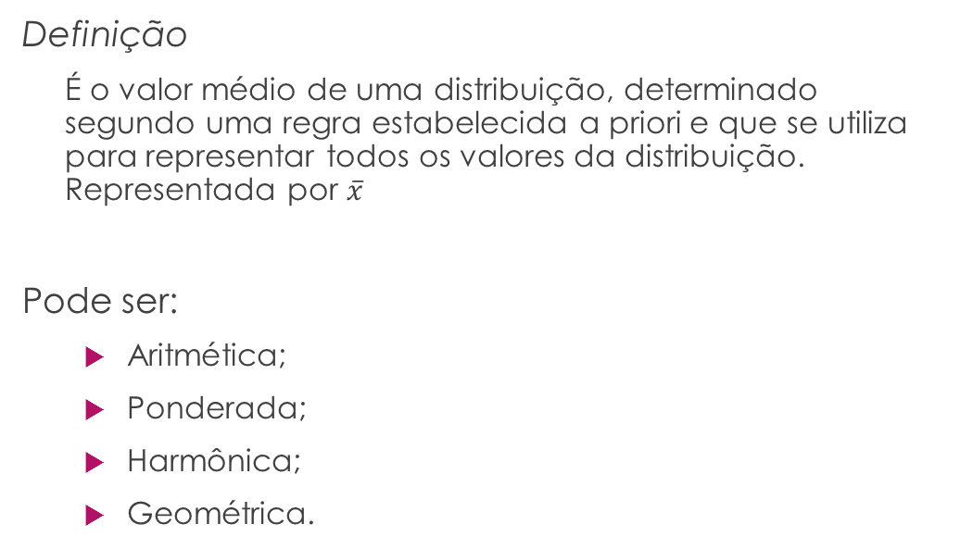
Média
Definição
É o valor médio de uma distribuição, determinado segundo uma regra estabelecida a priori e que se utiliza para representar todos os valores da distribuição. Representada por $\overline{x}$
Pode ser:
Aritmética;
Ponderada;
Harmônica;
Geométrica.

Slide 4
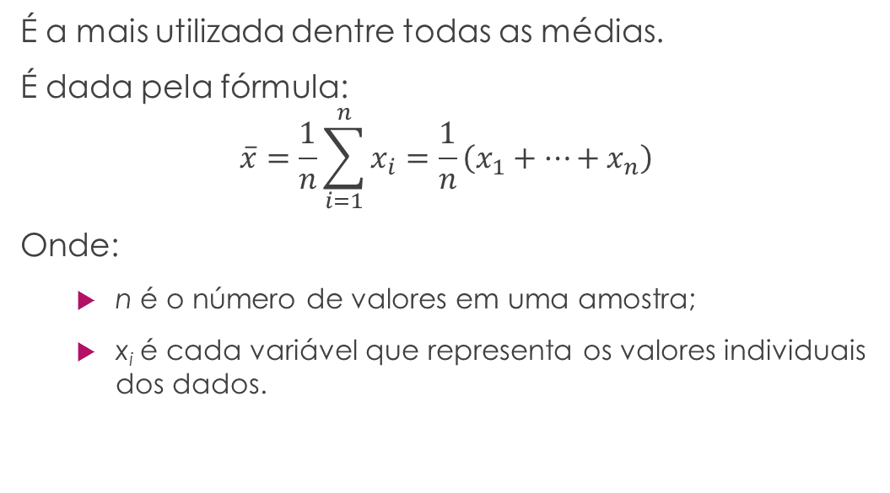
Média Aritmética
É a mais utilizada dentre todas as médias.
É dada pela fórmula:
$$\overline{x}=\frac{1}{n}\sum_{i=1}^{n}{x_{i}}=\frac{1}{n}\left(x_{1}+…+x_{n}\right)$$
Onde:
n é o número de valores em uma amostra;
x_{i} é cada variável que representa os valores individuais dos dados.

Slide 5
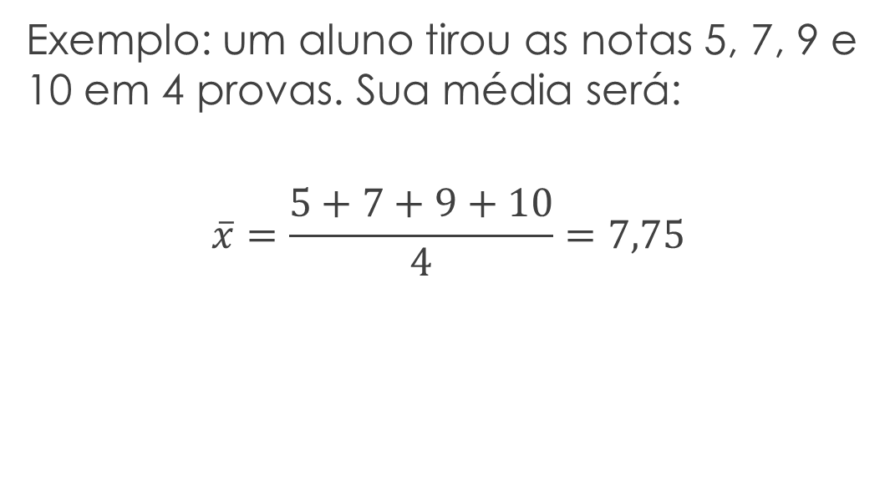
Média Aritmética
Exemplo: um aluno tirou as notas 5, 7, 9 e 10 em 4 provas. Sua média será:
$$\overline{x}=\frac{5+7+9+10}{4}=7,75$$

Slide 6
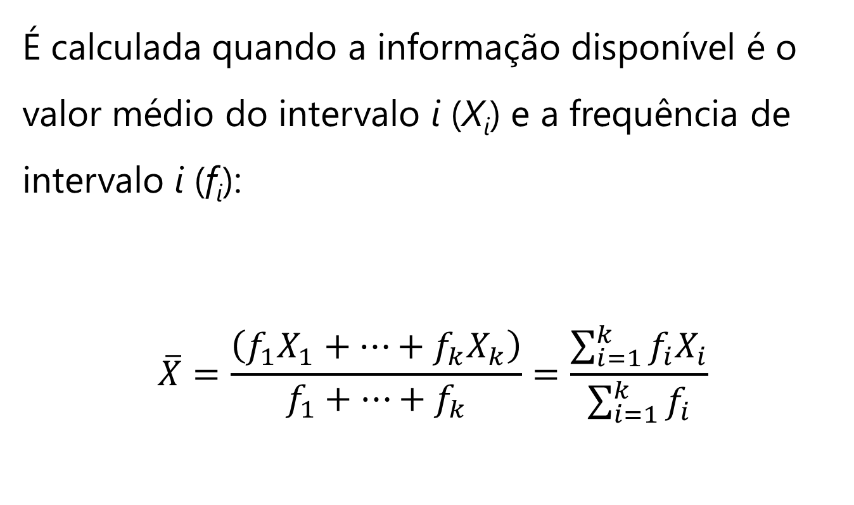
Média Aritmética para Dados Agrupados
É calculada quando a informação disponível é o valor médio do intervalo i (X_{i}) e a frequência de intervalo i (f_{i}):
$$\overline{X}=\frac{\left(f_{1}X_{1}+…+f_{k}X_{k}\right)}{f_{1}+…+f_{k}}=\frac{\sum_{i=1}^{k}{f_{i}X_{i}}}{\sum_{i=1}^{k}{f_{i}}}$$

Slide 7
Exemplo
12,58 | 12,97 | 13,45 | 13,53 | 13,59 | 13,61 | 13,62 | 13,78 | 13,97 | 14,21
14,47 | 14,51 | 14,53 | 14,58 | 14,65 | 14,78 | 14,83 | 14,97 | 15,06 | 15,13
15,17 | 15,23 | 15,29 | 15,37 | 15,40 | 15,45 | 15,51 | 15,62 | 15,67 | 15,73
15,83 | 15,98 | 16,01 | 16,11 | 16,17 | 16,23 | 16,35 | 16,43 | 16,49 | 16,52
16,67 | 16,83 | 16,97 | 17,05 | 17,13 | 17,22 | 17,30 | 17,48 | 17,80 | 18,47
Considere os seguintes dados:

Slide 8

...continuando
Intervalos de classes | Frequência absoluta
12,51 a 13,50 | 3
13,51 a 14,50 | 8
14,51 a 15,50 | 15
15,51 a 16,50 | 13
16,51 a 17,50 | 9
17,51 a 18,50 | 2
$$\overline{X}=\frac{3⋅13+8⋅14+15⋅15+13⋅16+9⋅17+2⋅18}{30}=15,46$$

Slide 9
Média Ponderada
Nos cálculos envolvendo média aritmética simples, todas as ocorrências têm exatamente a mesma importância ou o mesmo peso. No entanto, existem casos onde as ocorrências têm importância relativa ou pesos relativos diferentes. Nestes casos, o cálculo da média deve levar em conta esta importância relativa ou peso relativo. Este tipo de média chama-se média aritmética ponderada.

Slide 10
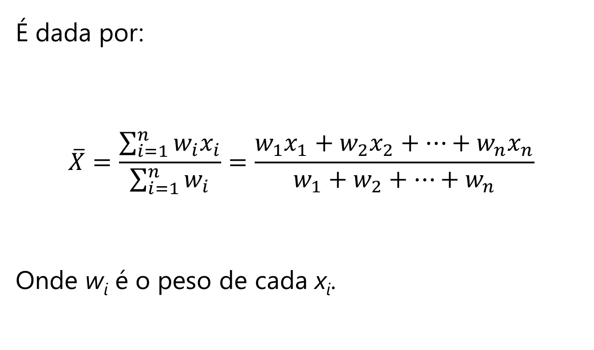
Média Ponderada
É dada por:
$$\overline{X}=\frac{\sum_{i=1}^{n}{w_{i}x_{i}}}{\sum_{i=1}^{n}{w_{i}}}=\frac{w_{1}x_{1}+w_{2}x_{2}+…+w_{n}x_{n}}{w_{1}+w_{2}+…+w_{n}}$$
Onde w_{i} é o peso de cada x_{i}.

Slide 11
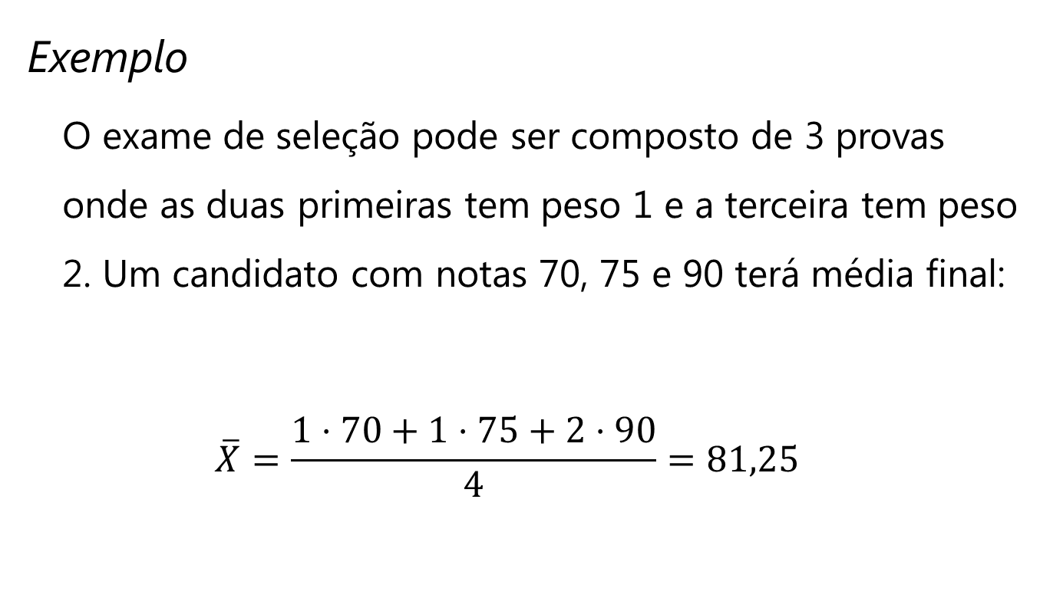
Média Ponderada
Exemplo
O exame de seleção pode ser composto de 3 provas onde as duas primeiras tem peso 1 e a terceira tem peso 2. Um candidato com notas 70, 75 e 90 terá média final:
$$\overline{X}=\frac{1⋅70+1⋅75+2⋅90}{4}=81,25$$

Slide 12
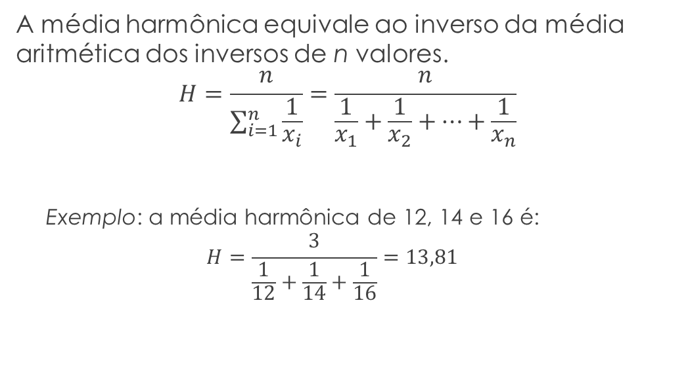
Média Harmônica
A média harmônica equivale ao inverso da média aritmética dos inversos de n valores.
$$H=\frac{n}{\sum_{i=1}^{n}{\frac{1}{x_{i}}}}=\frac{n}{\frac{1}{x_{1}}+\frac{1}{x_{2}}+…+\frac{1}{x_{n}}}$$
Exemplo: a média harmônica de 12, 14 e 16 é:
$$H=\frac{3}{\frac{1}{12}+\frac{1}{14}+\frac{1}{16}}=13,81$$

Slide 13
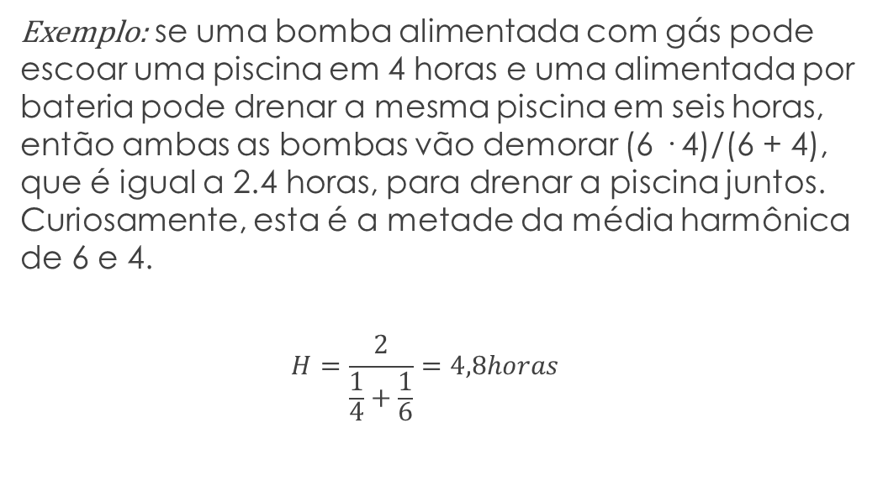
Média Harmônica
Exemplo: se uma bomba alimentada com gás pode escoar uma piscina em 4 horas e uma alimentada por bateria pode drenar a mesma piscina em seis horas, então ambas as bombas vão demorar (6 · 4)/(6 + 4), que é igual a 2.4 horas, para drenar a piscina juntos. Curiosamente, esta é a metade da média harmônica de 6 e 4.
$$H=\frac{2}{\frac{1}{4}+\frac{1}{6}}=4,8horas$$

Slide 14
Média Harmônica
Exemplo: Perceba que se, por exemplo, um veículo faz metade da distância de um trajeto qualquer a 90 km/h e a outra metade a 50 km/h, a velocidade média do trajeto será:
V_{m} = 2 partes do trajeto / (1/90 km/h + 1/50 km/h)?
64,3 km/h

Slide 15
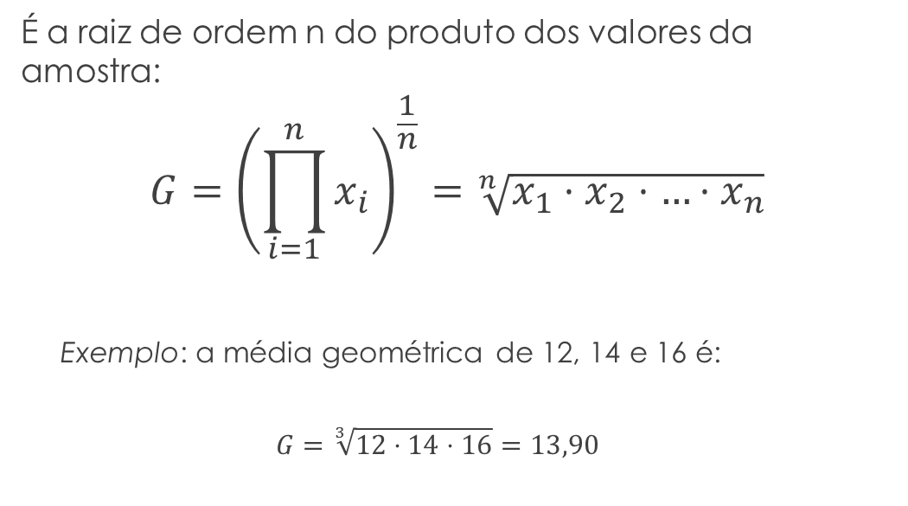
Média Geométrica
É a raiz de ordem n do produto dos valores da amostra:
$$G={\left(\prod_{i=1}^{n}{x_{i}}\right)}^{\frac{1}{n}}=\sqrt[n]{x_{1}⋅x_{2}⋅…⋅x_{n}}$$
Exemplo: a média geométrica de 12, 14 e 16 é:
$$G=\sqrt[3]{12⋅14⋅16}=13,90$$

Slide 16
Média Geométrica
Digamos que uma categoria de operários tenha um aumento salarial de 20% após um mês, 12% após dois meses e 7% após três meses. Qual o percentual médio mensal de aumento desta categoria?
Tópico relacionado Como acrescentar um valor percentual a um número?
Sabemos que para acumularmos um aumento de 20%, 12% e 7% sobre o valor de um salário, devemos multiplicá-lo sucessivamente por 1,2, 1,12 e 1,07 que são os fatores correspondentes a tais percentuais.
A partir dai podemos calcular a média geométrica destes fatores:

Slide 17
Média Geométrica
Como sabemos, um fator de 1,128741 corresponde a 12,8741% de aumento. Este é o valor percentual médio mensal do aumento salarial, ou seja, se aplicarmos três vezes consecutivas o percentual 12,8741%, no final teremos o mesmo resultado que se tivéssemos aplicado os percentuais 20%, 12% e 7%.
Salário inicial | + % informado | Salário final | // | Salário inicial | + % médio | Salário final
R$ 1.000,00 | 20% | R$ 1.200,00 |  | R$ 1.000,00 | 12,8417% | R$ 1.128,74
R$ 1.200,00 | 12% | R$ 1.344,00 |  | R$ 1.128,74 | 12,8417% | R$ 1.274,06
R$ 1.344,00 | 7% | R$ 1.438,08 |  | R$ 1.274,06 | 12,8417% | R$ 1.438,08
Digamos que o salário desta categoria de operários seja de R$ 1.000,00, aplicando-se os sucessivos aumentos temos:
Observe que o resultado final de R$ 1.438,08 é o mesmo nos dois casos.
Se tivéssemos utilizado a média aritmética no lugar da média geométrica, os valores finais seriam distintos, pois a média aritmética de 13% resultaria em um salário final de R$ 1.442,90, ligeiramente maior como já era esperado, já que o percentual de 13% utilizado é ligeiramente maior que os 12,8417% da média geométrica.

Slide 18
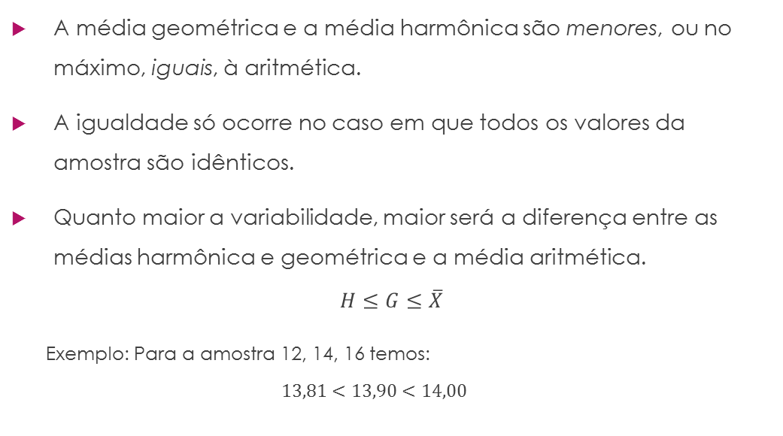
Relação entre Médias
A média geométrica e a média harmônica são menores, ou no máximo, iguais, à aritmética.
A igualdade só ocorre no caso em que todos os valores da amostra são idênticos.
Quanto maior a variabilidade, maior será a diferença entre as médias harmônica e geométrica e a média aritmética.
$$H≤G≤\overline{X}$$
Exemplo: Para a amostra 12, 14, 16 temos:
$$13,81<13,90<14,00$$

Slide 19
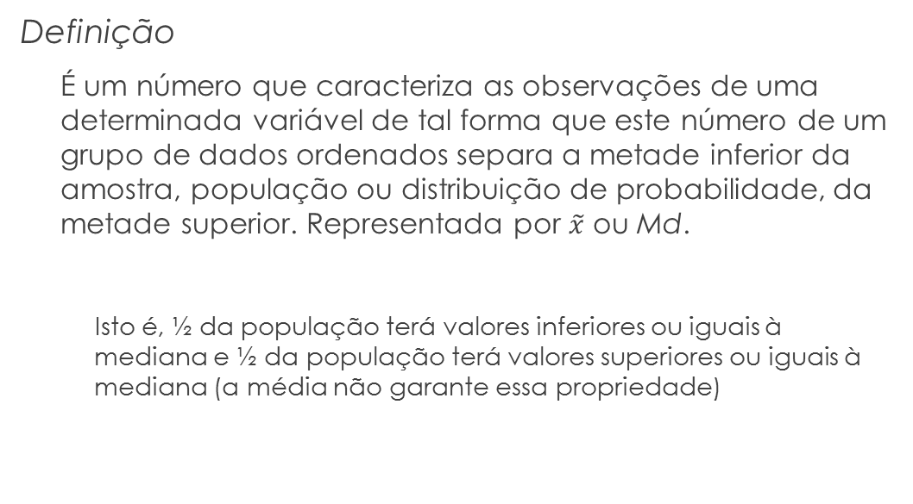
Mediana
Definição
É um número que caracteriza as observações de uma determinada variável de tal forma que este número de um grupo de dados ordenados separa a metade inferior da amostra, população ou distribuição de probabilidade, da metade superior. Representada por $\tilde{x}$ ou Md.
Isto é, ½ da população terá valores inferiores ou iguais à mediana e ½ da população terá valores superiores ou iguais à mediana (a média não garante essa propriedade)

Slide 20
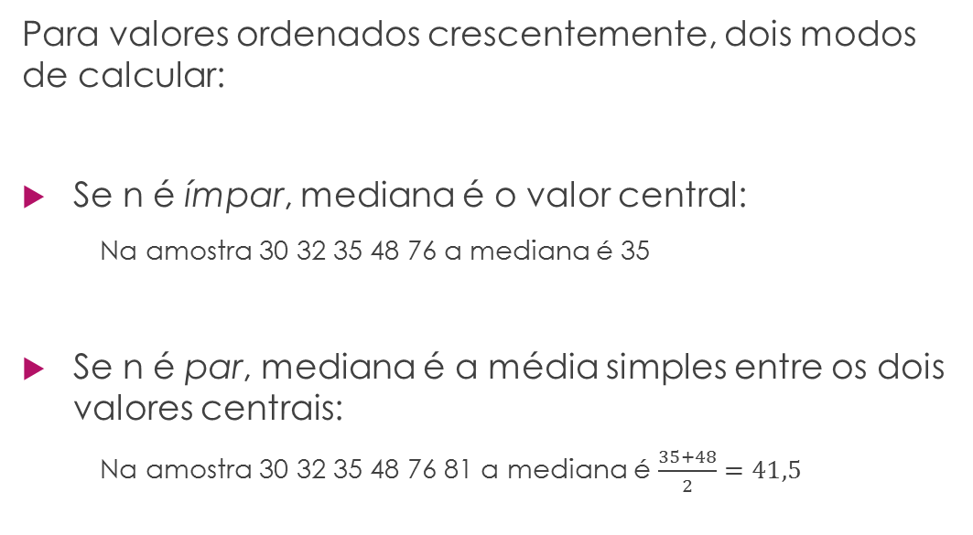
Mediana
Para valores ordenados crescentemente, dois modos de calcular:
Se n é ímpar, mediana é o valor central:
Na amostra 30 32 35 48 76 a mediana é 35
Se n é par, mediana é a média simples entre os dois valores centrais:
Na amostra 30 32 35 48 76 81 a mediana é $\frac{35+48}{2}=41,5$

Slide 21
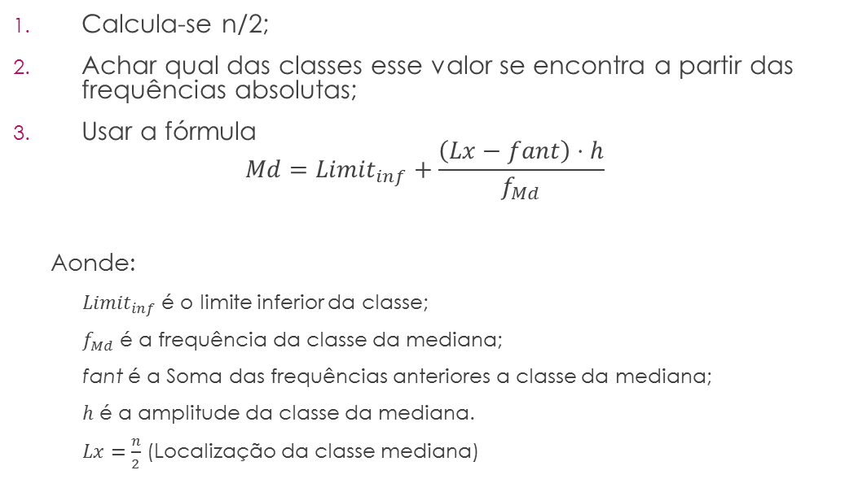
Mediana para dados agrupados
Calcula-se n/2;
Achar qual das classes esse valor se encontra a partir das frequências absolutas;
Usar a fórmula $Md={Limit}_{inf}+\frac{\left(Lx−fant\right)⋅h}{f_{Md}}$
Aonde:
${Limit}_{inf}$ é o limite inferior da classe;
$f_{Md}$ é a frequência da classe da mediana;
fant é a Soma das frequências anteriores a classe da mediana;
$h$ é a amplitude da classe da mediana.
$Lx=\frac{n}{2}$ (Localização da classe mediana)

Slide 22
Exemplo
Intervalos de classe | Freqüência absoluta | Freqüência acumulada
12,51 a 13,50 | 3 | 3
13,51 a 14,50 | 8 | 11
14,51 a 15,50 | 15 | 26
15,51 a 16,50 | 13 | 39
16,51 a 17,50 | 9 | 48
17,51 a 18,50 | 2 | 50
Calcula-se n/2 50/2
Identifica-se a classe da mediana
Terceira classe

Slide 23
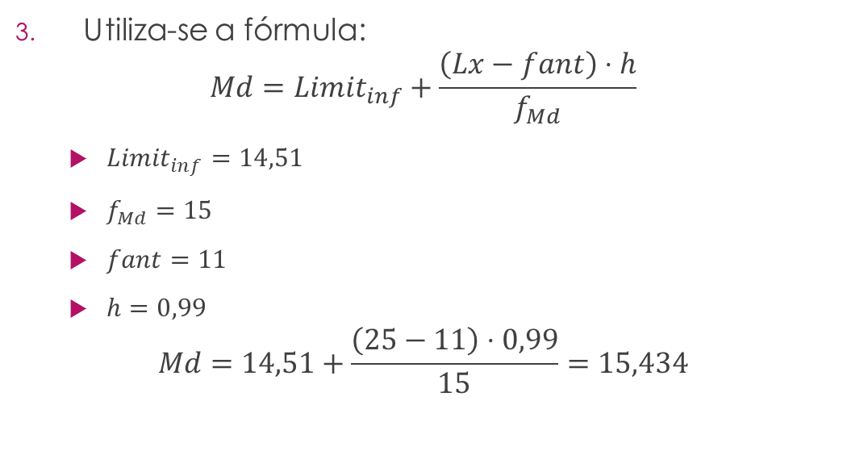
...continuando
Utiliza-se a fórmula:
$$Md={Limit}_{inf}+\frac{\left(Lx−fant\right)⋅h}{f_{Md}}$$
${Limit}_{inf}=14,51$
$f_{Md}=15$
$fant=11$
$h=0,99$
$$Md=14,51+\frac{\left(25−11\right)⋅0,99}{15}=15,434$$

Slide 24
Moda
Definição
É o valor que ocorre com mais frequência. Representada por Mo.
Numa amostra, Mo pode não existir ou ser múltipla (amostra multimodal).
Exemplos:
Na amostra 21 24 27 27 28 28 31 31 31 Mo = 31
Na amostra 45 46 49 52 52 60 60 76 79 tem moda 52 e 60

Slide 25
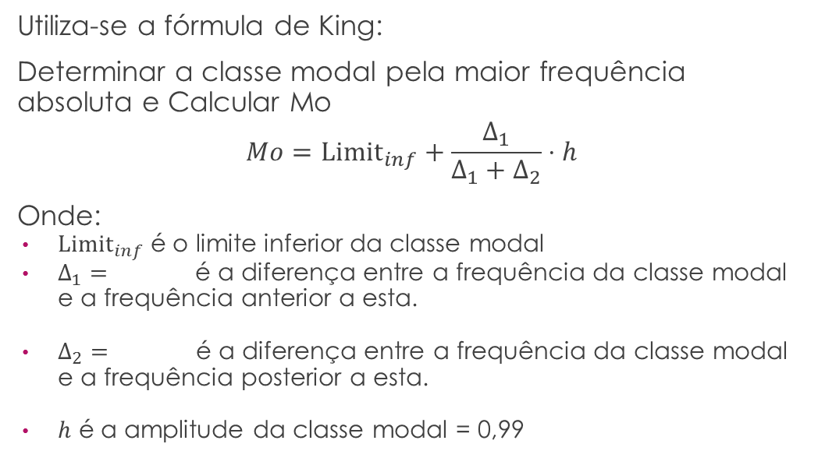
Moda para Dados Agrupados
Utiliza-se a fórmula de King:
Determinar a classe modal pela maior frequência absoluta e Calcular Mo
$$Mo={Limit}_{inf}+\frac{Δ_{1}}{Δ_{1}+Δ_{2}}⋅h$$
Onde:
${Limit}_{inf}$ é o limite inferior da classe modal
$Δ_{1}=$ é a diferença entre a frequência da classe modal e a frequência anterior a esta.
$Δ_{2}=$ é a diferença entre a frequência da classe modal e a frequência posterior a esta.
$h$ é a amplitude da classe modal = 0,99

Slide 26

Moda para Dados Agrupados
Notas | Número de Alunos
0 |- 20 | 2
20 |- 40 | 7
40 |- 60 | 23
60 |- 80 | 16
80 |- 100 | 3
Total | 51
Determinar a modal na tabela de distribuição de frequência utilizando a fórmula:
$$Mo={Limit}_{inf}+\frac{Δ_{1}}{Δ_{1}+Δ_{2}}⋅h$$

Slide 27
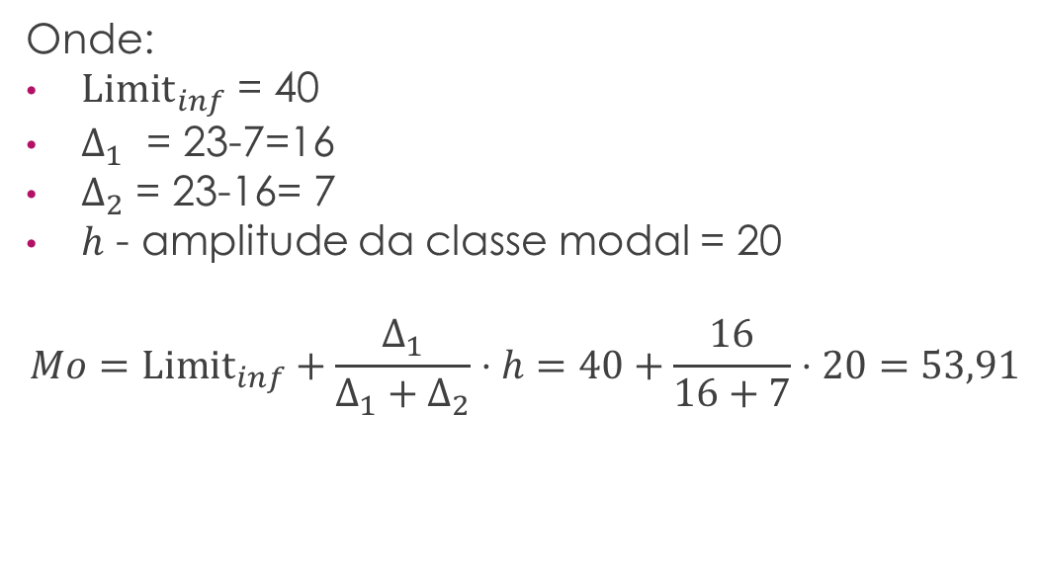
...continuando
Onde:
${Limit}_{inf}$ = 40
$Δ_{1}$ = 23-7=16
$Δ_{2}$ = 23-16= 7
$h$ - amplitude da classe modal = 20
$$Mo={Limit}_{inf}+\frac{Δ_{1}}{Δ_{1}+Δ_{2}}⋅h=40+\frac{16}{16+7}⋅20=\text{53,91}$$

Slide 28
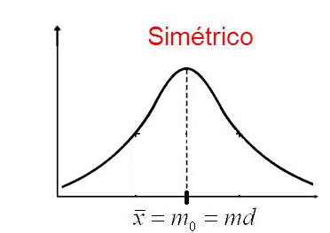
Comparação
Para distribuições simétricas, a média, mediana e moda são aproximadamente iguais;
Para assimétricas, observa-se o seguinte:

Slide 29
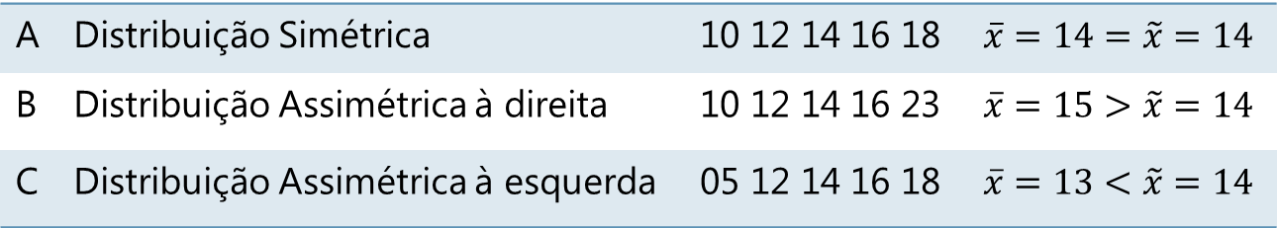
Relações Empíricas entre Medidas de Posição
Exemplo
A relação entre média e mediana para as amostras a seguir é:
A | Distribuição Simétrica | 10 12 14 16 18 | $$\overline{x}=14=\tilde{x}=14$$
B | Distribuição Assimétrica à direita | 10 12 14 16 23 | $$\overline{x}=15>\tilde{x}=14$$
C | Distribuição Assimétrica à esquerda | 05 12 14 16 18 | $$\overline{x}=13<\tilde{x}=14$$

Slide 30
Medidas de Dispersão
Definição
É um valor que busca quantificar o quanto os valores da amostra estão afastados ou dispersos relativos à média amostral;
As medidas utilizadas para representar dispersão são:
2.1 Amplitude Total
2.2 Desvio Padrão;
2.3 Variância;
2.4 Amplitude Interquartílica.

Slide 31
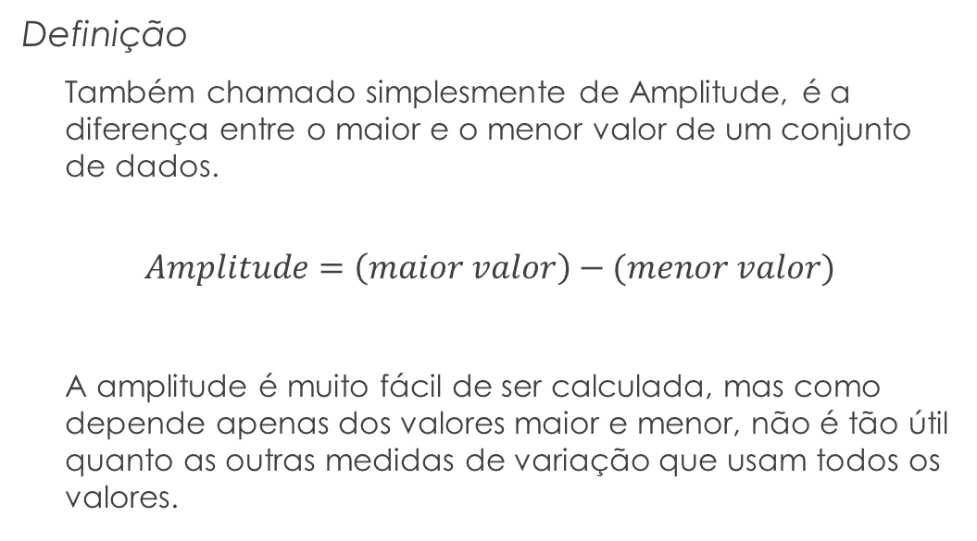
Amplitude Total
Definição
Também chamado simplesmente de Amplitude, é a diferença entre o maior e o menor valor de um conjunto de dados.
$$Amplitude=\left(maior valor\right)−(menor valor)$$
A amplitude é muito fácil de ser calculada, mas como depende apenas dos valores maior e menor, não é tão útil quanto as outras medidas de variação que usam todos os valores.

Slide 32
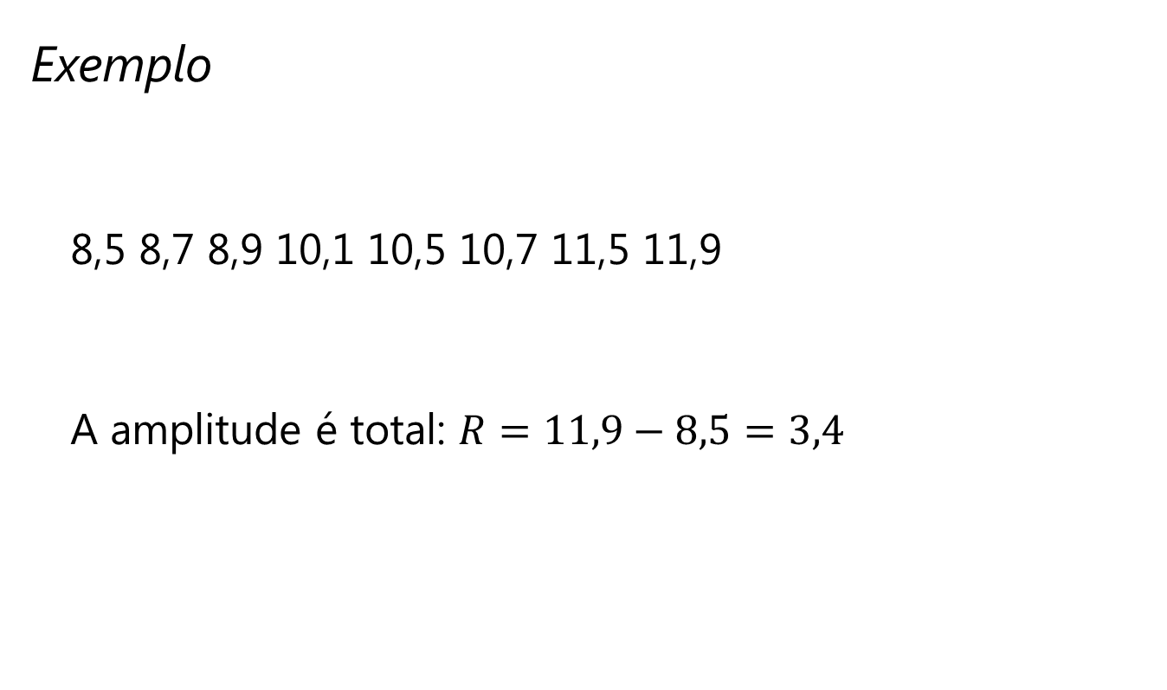
Amplitude Total
Exemplo
8,5 8,7 8,9 10,1 10,5 10,7 11,5 11,9
A amplitude é total: $R=11,9−8,5=3,4$

Slide 33
Desvio Padrão
Definição
É uma medida da variação dos valores em torno da média em um conjunto de valores amostrais. Representado por s (para amostral) e σ (para populacional).

Slide 34
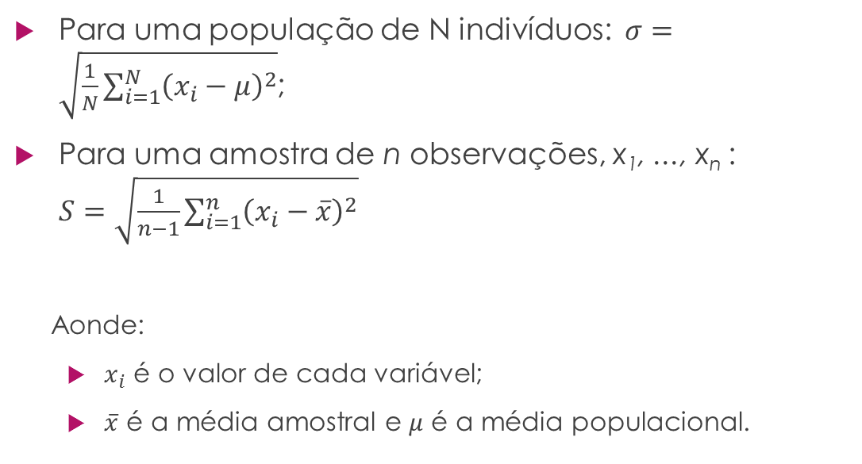
Desvio Padrão
Para uma população de N indivíduos: $σ=\sqrt{\frac{1}{N}\sum_{i=1}^{N}{{\left(x_{i}−μ\right)}^{2}}}$;
Para uma amostra de n observações, x₁, ..., x_{n} : $S=\sqrt{\frac{1}{n−1}\sum_{i=1}^{n}{{\left(x_{i}−\overline{x}\right)}^{2}}}$
Aonde:
$x_{i}$ é o valor de cada variável;
$\overline{x}$ é a média amostral e $μ$ é a média populacional.

Slide 35
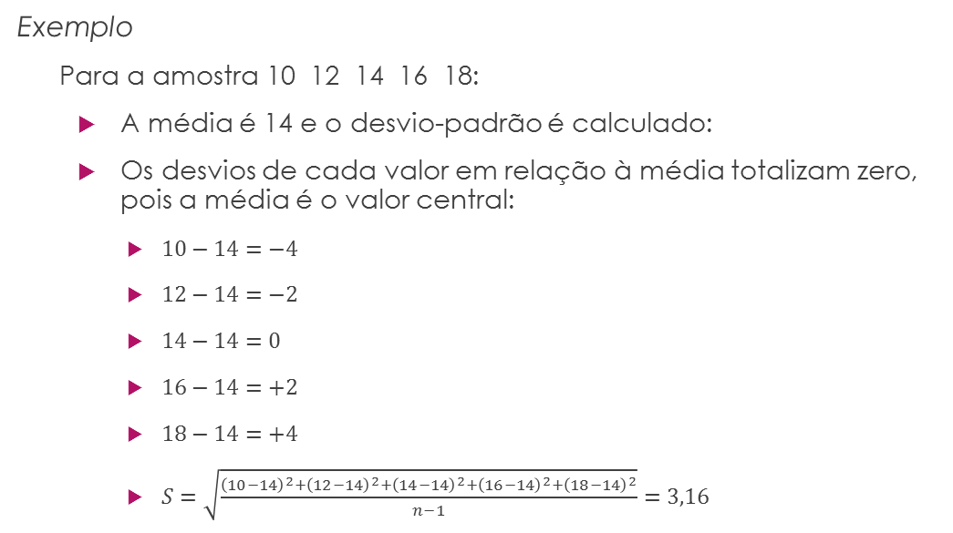
Desvio Padrão
Exemplo
Para a amostra 10 12 14 16 18:
A média é 14 e o desvio-padrão é calculado:
Os desvios de cada valor em relação à média totalizam zero, pois a média é o valor central:
$10−14=−4$
$12−14=−2$
$14−14=0$
$16−14=+2$
$18−14=+4$
$S=\sqrt{\frac{{\left(10−14\right)}^{2}+{\left(12−14\right)}^{2}+{\left(14−14\right)}^{2}+{\left(16−14\right)}^{2}+{\left(18−14\right)}^{2}}{n−1}}=3,16$

Slide 36
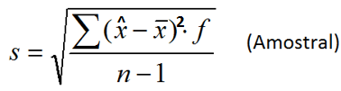

Desvio padrão: dados agrupados
Considere os seguintes dados:
$$S=\sqrt{\frac{3⋅{\left(13−15,46\right)}^{2}+8{⋅\left(14−15,46\right)}^{2}+15⋅{\left(15−15,46\right)}^{2}+13{⋅\left(16−15,46\right)}^{2}+9⋅{\left(17−15,46\right)}^{2}+2⋅{\left(18−15,46\right)}^{2}}{50−1}}=1,321$$
12,58 | 12,97 | 13,45 | 13,53 | 13,59 | 13,61 | 13,62 | 13,78 | 13,97 | 14,21
14,47 | 14,51 | 14,53 | 14,58 | 14,65 | 14,78 | 14,83 | 14,97 | 15,06 | 15,13
15,17 | 15,23 | 15,29 | 15,37 | 15,40 | 15,45 | 15,51 | 15,62 | 15,67 | 15,73
15,83 | 15,98 | 16,01 | 16,11 | 16,17 | 16,23 | 16,35 | 16,43 | 16,49 | 16,52
16,67 | 16,83 | 16,97 | 17,05 | 17,13 | 17,22 | 17,3 | 17,48 | 17,8 | 18,47
Intervalos de Classe | Frequência Absoluta
12,50 a 13,50 | 3
13,51 a 14,50 | 8
14,51 a 15,50 | 15
15,51 a16,50 | 13
16,51 a 17,50 | 9
17,51 a 18,50 | 2
Ponto médio do intervalo

Slide 37
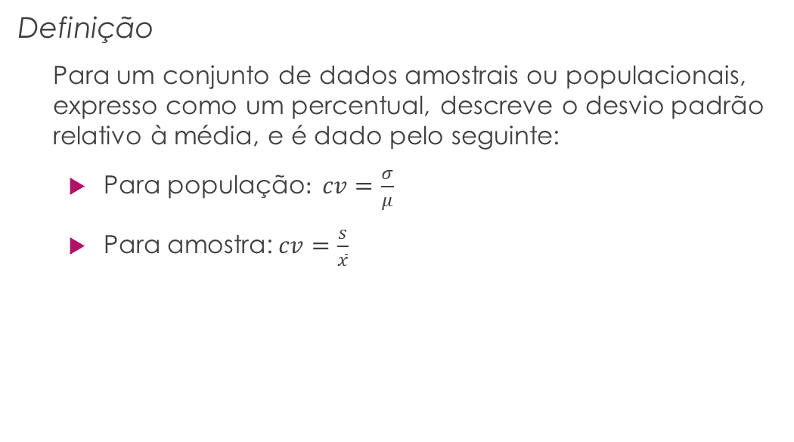
Coeficiente de Variação
Definição
Para um conjunto de dados amostrais ou populacionais, expresso como um percentual, descreve o desvio padrão relativo à média, e é dado pelo seguinte:
Para população$: cv=\frac{σ}{μ}$
Para amostra:$cv=\frac{s}{\overline{x}}$

Slide 38
Coeficiente de Variação
É uma medida dimensional, útil para comparar resultados de amostras ou populações cujas unidades podem ser diferentes;
Uma desvantagem do coeficiente de variação é que ele deixa de ser útil quando a média é próxima de zero.

Slide 39
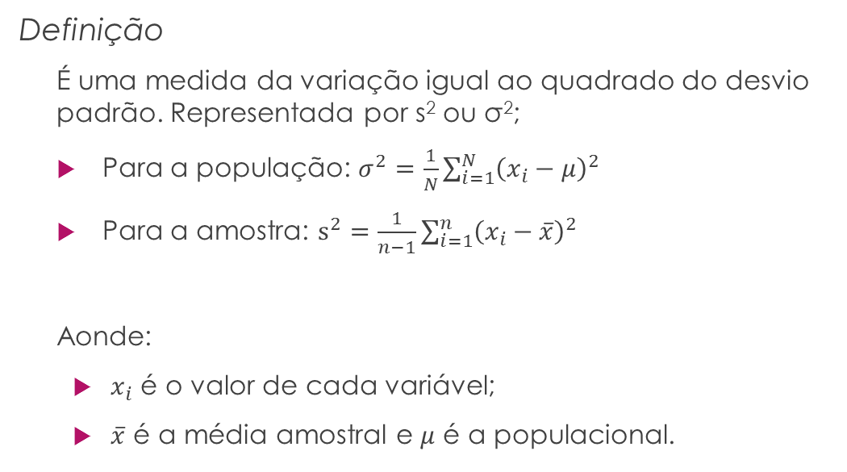
Variância
Definição
É uma medida da variação igual ao quadrado do desvio padrão. Representada por s² ou σ²;
Para a população: $σ^{2}=\frac{1}{N}\sum_{i=1}^{N}{{\left(x_{i}−μ\right)}^{2}}$
Para a amostra: $s^{2}=\frac{1}{n−1}\sum_{i=1}^{n}{{\left(x_{i}−\overline{x}\right)}^{2}}$
Aonde:
$x_{i}$ é o valor de cada variável;
$\overline{x}$ é a média amostral e $μ$ é a populacional.

Slide 40
Variância
Uma dificuldade é que a variância não é expressa nas mesmas unidades dos dados originais;
Exemplo
Em uma amostra o desvio padrão é de 7,0 minutos; a variância é dada em unidade de min²;
variância amostral = s² = 7,0^2 = 49,0 min²

Slide 41
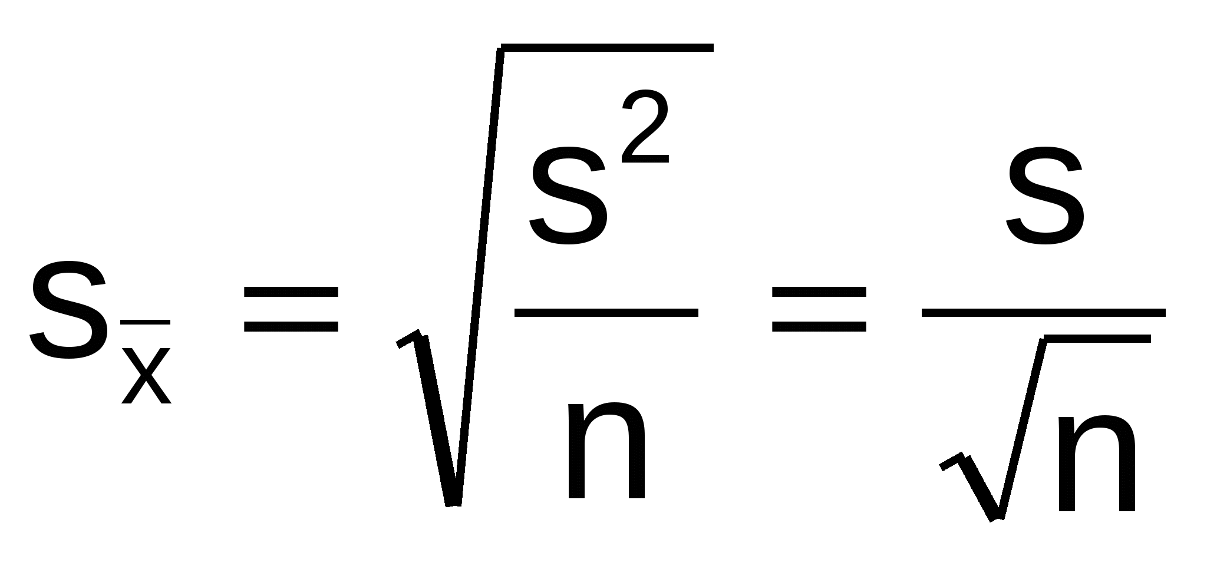
Erro Padrão
O erro padrão é uma estimativa para a variação que possa existir entre a média amostral e média da população. Assim, ajuda a determinar a confiabilidade de uma amostra.
Exemplo
Em uma amostra a média é 20 minutos, o desvio padrão da média é 7,0 minutos e amostra tem tamanho 169. Então, o erro padrão é:

Slide 42
Medida de Posição
Definição
São medidas que dividem a área de uma distribuição de frequências em regiões de áreas iguais.
As principais medidas de posição são:
3.1 Quartil;
3.2 Percentil.

Slide 43
Quartil
Definição
É qualquer um dos três valores que divide o conjunto ordenado de dados em quatro partes iguais, e assim cada parte representa ¼ da amostra ou população.
Valores que dividem o conjunto em quatro partes iguais são representados por Q₁, Q₂, Q₃ e denominam-se primeiro, segundo e terceiro quartis, respectivamente:
Q₁ separa os 25% inferiores dos 75% dos superiores;
Q₂ é a mediana;
Q₃ separa os 75% inferiores dos 25% dos superiores.
0%
25%
50%
75%
100%
Q₁
Q₂
Q₃

Slide 44
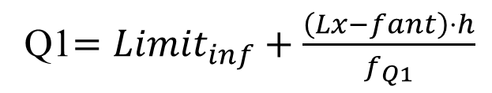
Quartil – Dados Agrupados
Para dados agrupados:
Determinação de Q₁:
1º Passo: calcula-se Lx = n/4
2º Passo: Identifica-se a classe relativa ao Q₁
Aplica-se a fórmula:
Q1$={Limit}_{inf}+\frac{\left(Lx−fant\right)⋅h}{f_{Q1}}$

Slide 45
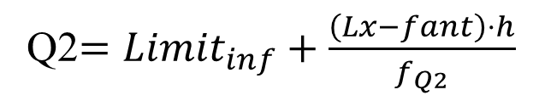
Quartil – Dados Agrupados
Para dados agrupados:
Determinação de Q₁:
1º Passo: calcula-se Lx = n/2
2º Passo: Identifica-se a classe relativa ao Q₂
Aplica-se a fórmula:
Q2$={Limit}_{inf}+\frac{\left(Lx−fant\right)⋅h}{f_{Q2}}$

Slide 46
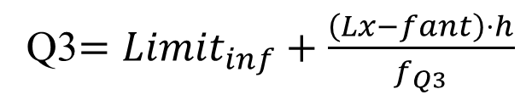
Quartil – Dados Agrupados
Para dados agrupados:
Determinação de Q₃:
1º Passo: calcula-se Lx = 3n/4
2º Passo: Identifica-se a classe relativa ao Q₃
Aplica-se a fórmula:
Q3$={Limit}_{inf}+\frac{\left(Lx−fant\right)⋅h}{f_{Q3}}$

Slide 47
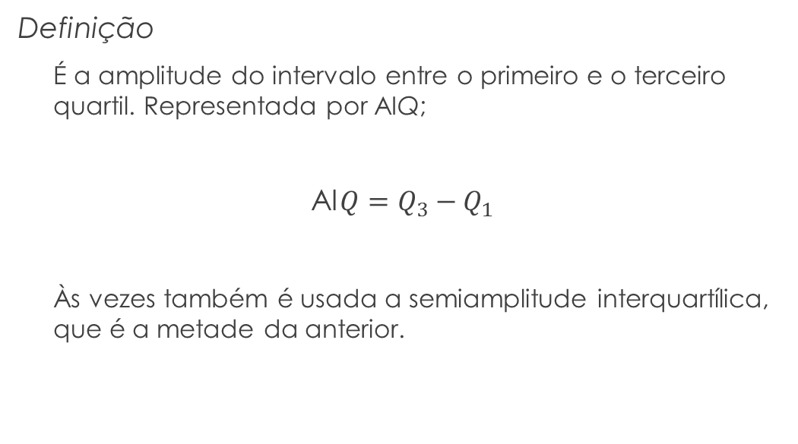
Amplitude Interquartílica
Definição
É a amplitude do intervalo entre o primeiro e o terceiro quartil. Representada por AIQ;
AI$Q=Q_{3}−Q_{1}$
Às vezes também é usada a semiamplitude interquartílica, que é a metade da anterior.

Slide 48
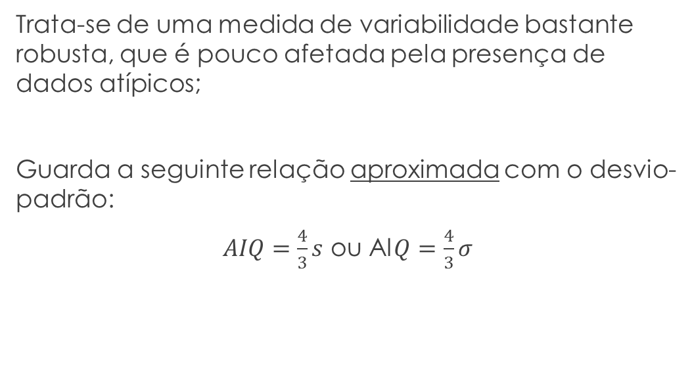
Amplitude Interquartílica
Trata-se de uma medida de variabilidade bastante robusta, que é pouco afetada pela presença de dados atípicos;
Guarda a seguinte relação aproximada com o desvio-padrão:
$AIQ=\frac{4}{3}s$ ou AI$Q=\frac{4}{3}σ$

Slide 49
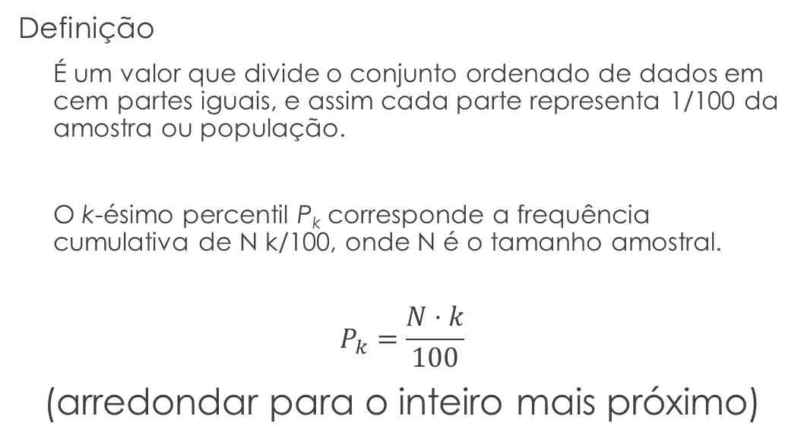
Percentil
Definição
É um valor que divide o conjunto ordenado de dados em cem partes iguais, e assim cada parte representa 1/100 da amostra ou população.
O k-ésimo percentil P_{k} corresponde a frequência cumulativa de N k/100, onde N é o tamanho amostral.
$$P_{k}=\frac{N⋅k}{100}$$
(arredondar para o inteiro mais próximo)

Slide 50

Percentil – Dados Agrupados
Para dados agrupados:
Localiza-se a classe correspondente ao i-ésimo quartil através de Lx= $\frac{in}{100}$
$$P_{i}={Limit}_{infPi}+\frac{\left(\frac{in}{100}−fant\right)⋅h}{f_{P_{i}}}$$
$$i∈\{1,2,3,4,…,96,97,98,99,100\}$$
Onde:
${Limit}_{infPi}$ é o limite inferior da classe relativa a $P_{i}$
$fant$ é a soma das frequências anteriores a classe relativa a $P_{i}$
$h$ é a amplitude da classe de $P_{i}$
$f_{P_{i}}$ é a frequência da classe $P_{i}$

Slide 51

Percentis: Exemplo com Dados Agrupados
Intervalos de classe | Frequência absoluta | Frequência acumulada
12,51 a 13,50 | 3 | 0,06
13,51 a 14,50 | 8 | 0,22
14,51 a 15,50 | 15 | 0,52
15,51 a 16,50 | 13 | 0,78
16,51 a 17,50 | 9 | 0,96
17,51 a 18,50 | 2 | 1
1º Quartil = 25º Percentil
$$P_{25}=14,51+\frac{\left(\frac{25⋅50}{100}−11\right)⋅1,01}{15}=14,51+0,1=14,52$$

Slide 52
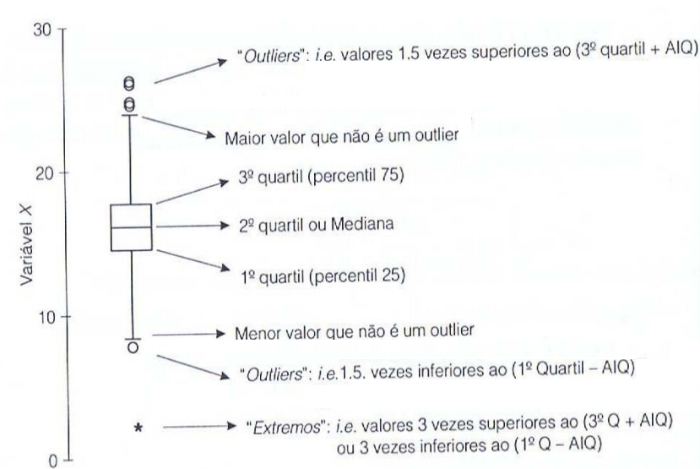
Quartil - BoxPlot

Slide 53
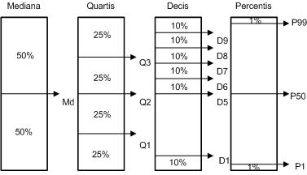
Relações
1º quartil = 25º percentil;
Mediana = 5º decil = 50º percentil;
3º quartil = 75º percentil.

Slide 54
Medida de Assimetria e Curtose
As medidas de assimetria possibilitam analisar uma distribuição de acordo com as relações entre suas medidas de moda, média e mediana, quando observadas graficamente ou analisando apenas os valores;
Uma distribuição é dita simétrica quando apresenta o mesmo valor para a moda, a média e a mediana;
É dita assimétrica quando essa igualdade não ocorre.

Slide 55
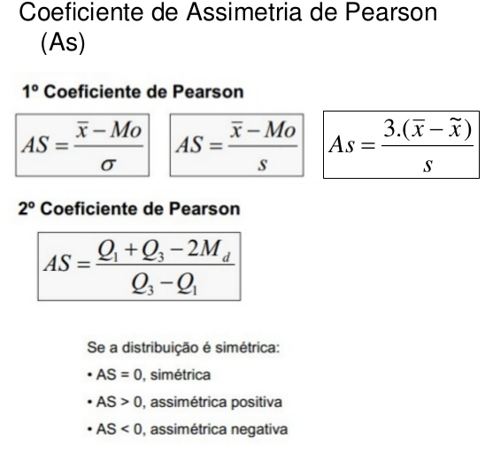

Medida de Assimetria e Curtose
Para o cálculo de assimetria, usa-se o coeficiente de assimetria de Pearson:

Slide 56
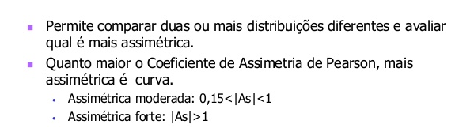
Medida de Assimetria e Curtose

Slide 57
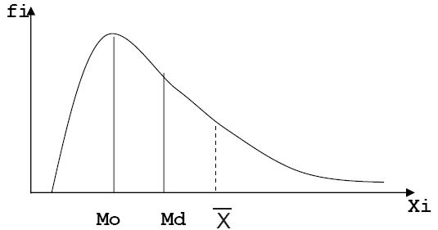
Medida de Assimetria e Curtose
Quando a cauda da curva da distribuição declina para direita, temos uma distribuição com curva assimétrica positiva;
Coeficiente > 0.

Slide 58
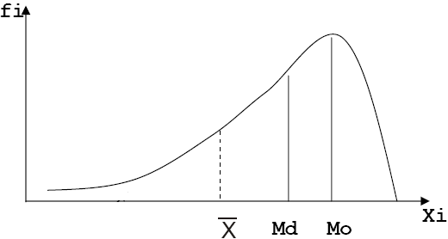
Medida de Assimetria e Curtose
Quando a cauda da curva da distribuição declina para esquerda, temos uma distribuição com curva assimétrica negativa;
Coeficiente < 0;

Slide 59
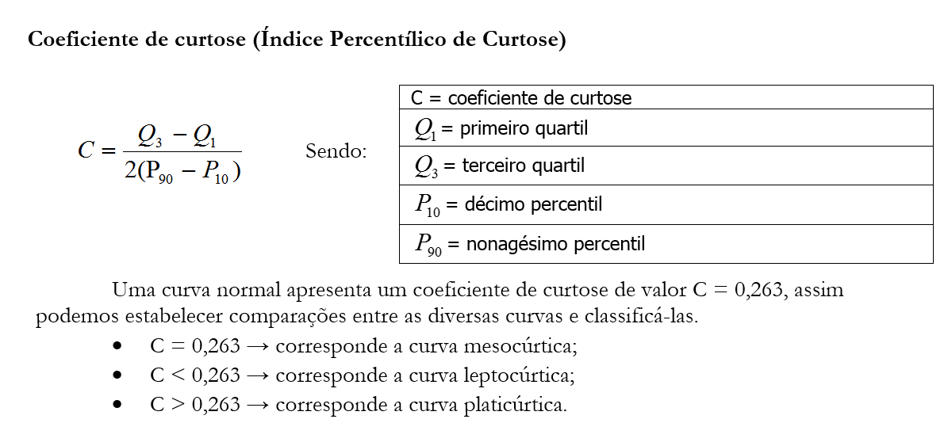
Medida de Assimetria e Curtose

Slide 60
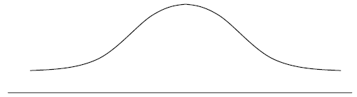
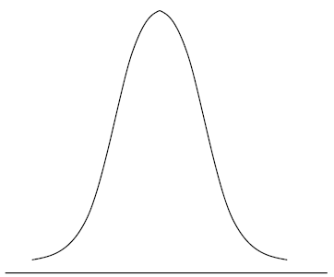

Medida de Assimetria e Curtose
Mesocúrtica
Platicúrtica
Leptocúrtica

Slide 61
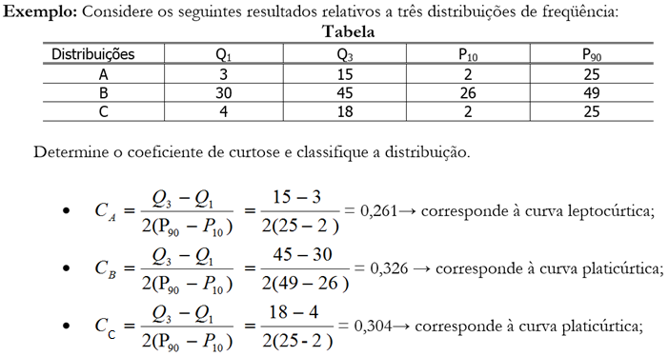
Medida de Assimetria e Curtose

Slide 62
Exercícios
Foram feitas coletas do tempo (ms) de acesso de uma página na internet e obteve-se os valores:
85,3 84,3 79,5 82,5 80,2 84,6 79,2 70,9 78,6 86,2 74,0 83,7
Calcule:
Média
Mediana
Desvio Padrão

Slide 63
Exercícios
Dada a amostra:
28 33 27 30 31 30 33 30 33 29 27 33 31 27 31 28 27 29 31 24 31 33 30 32 30 33 27 33 31 33 23 29 30 24 28 34 30 30 18 17 18 15 16 17 17 18 19 19 20 29
Construir a tabela com a distribuição de frequência;
Calcular a média;
Moda;
Mediana;
O coeficiente de variação;
Determinar a curtose.

Slide 64
Exercícios
O Sr. Malaquias, respondeu a 2 anúncios de oferta de emprego. As empresas trabalham no mesmo ramo, pelo que o serviço que o Sr. Malaquias iria fazer seria semelhante em qualquer das empresas. Resolveu saber alguma coisa sobre os ordenados processados nos dois sítios, tendo obtido a seguinte informação:
Qual das empresas aconselharia o Sr. Malaquias a escolher? Explique porquê.
 | Empresa A | Empresa B
Média | R$ 445 | R$ 475
Mediana | R$ 400 | R$ 350
Desvio padrão | R$ 160 | R$ 190

